Slide 1
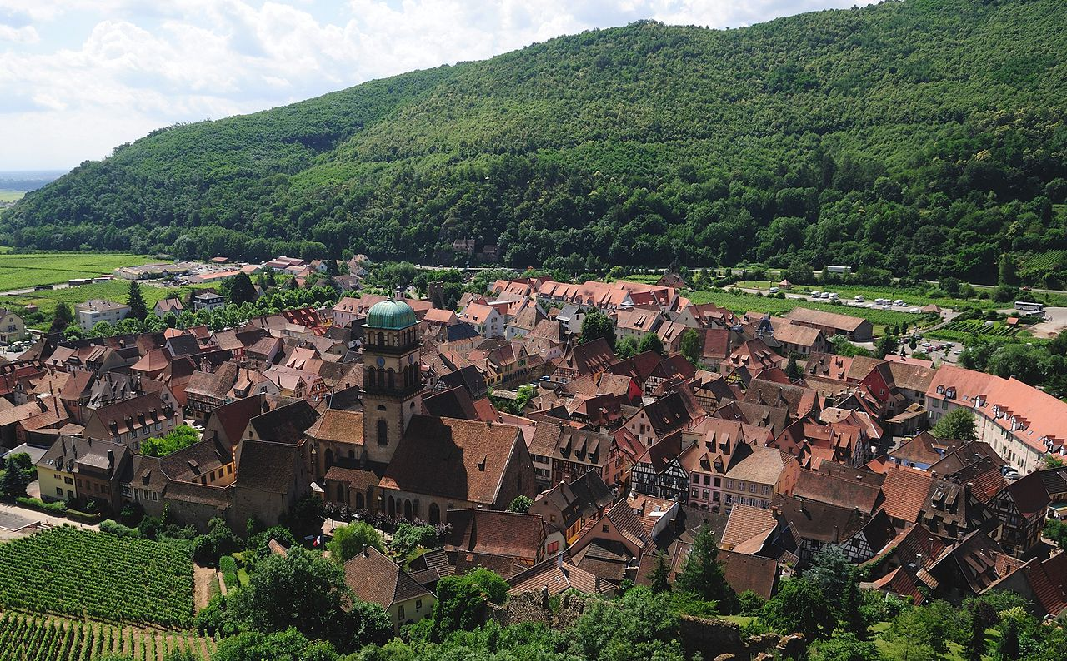



Slide 2



Kaysersberg, pueblo de Alsacia, Francia
Kaysersberg es una localidad y comuna francesa , situada en el departamento de Alto Rin , en la región de Alsacia .
Sus habitantes reciben en idioma francés el gentilico de Kaysersberger y Kaysersbergerinnen.En el año 2000 no llegaba a 3000 habitantes.Es una localidad de gran belleza y tranquilidad y solo 25 Km.2.Disfrutenlo

Slide 3
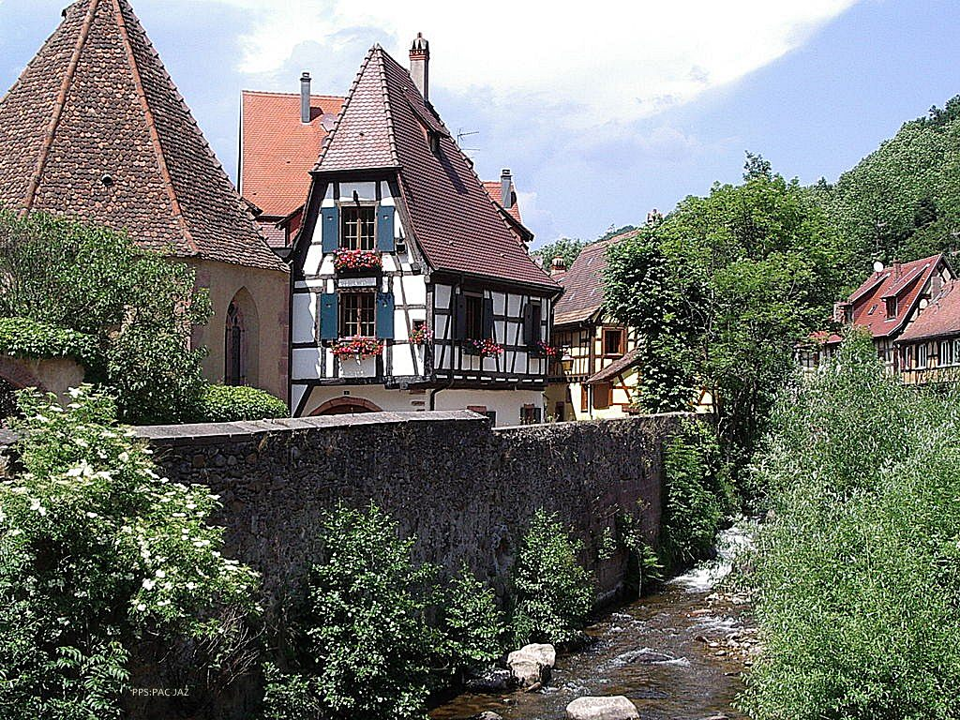

Slide 4
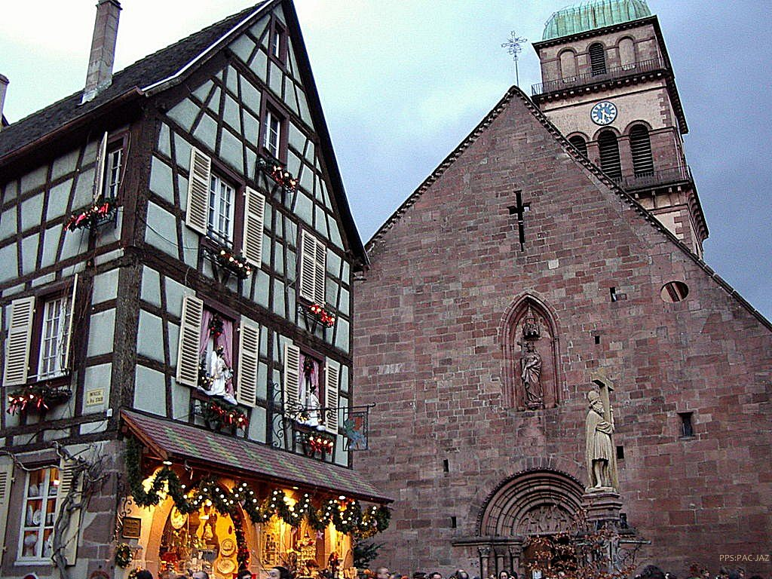

Slide 5
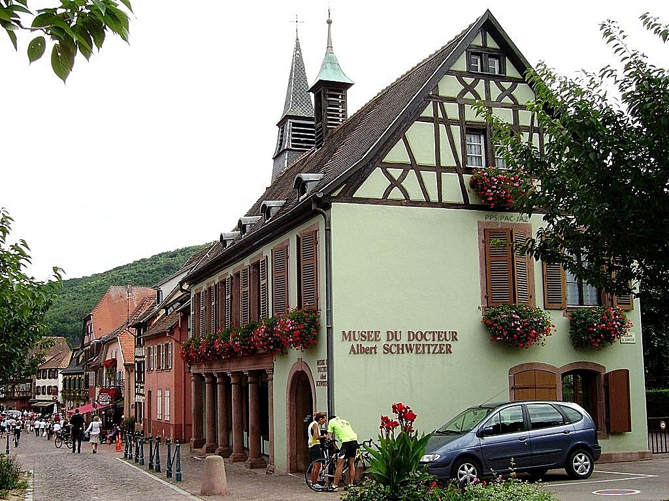

Slide 6
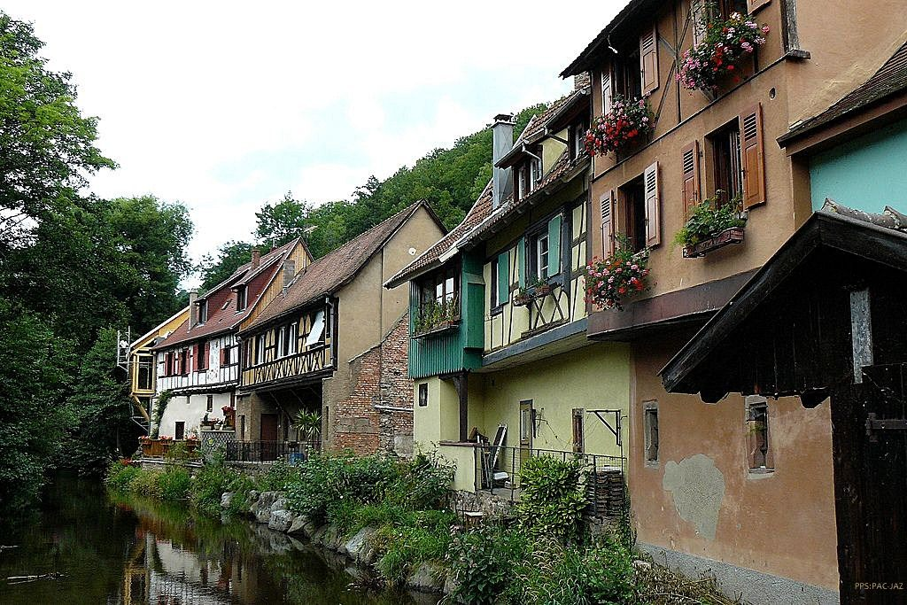

Slide 7
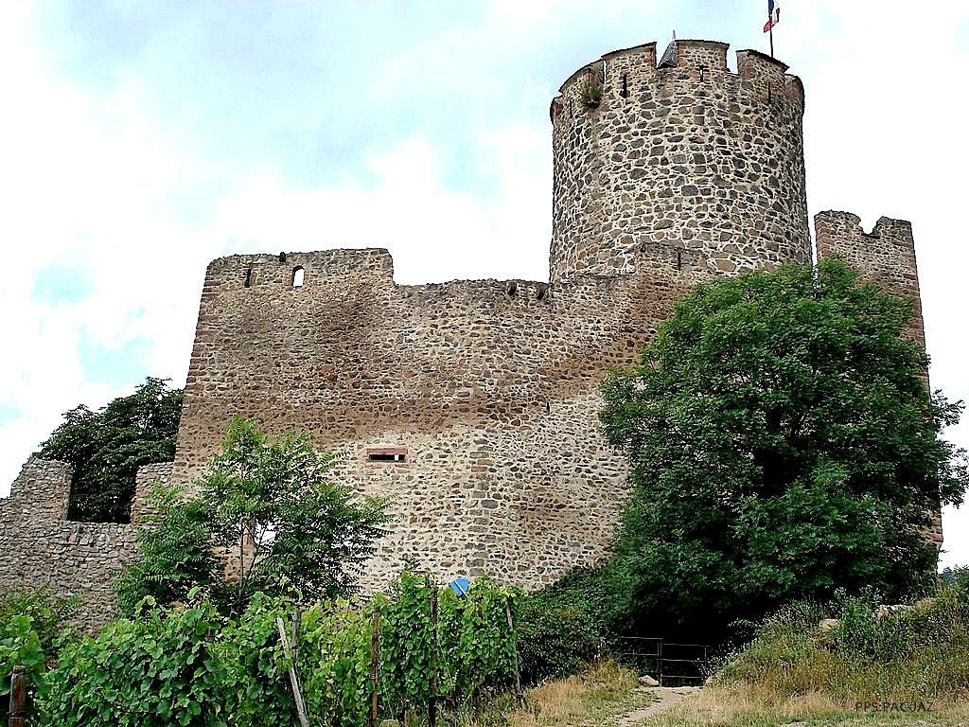

Slide 8
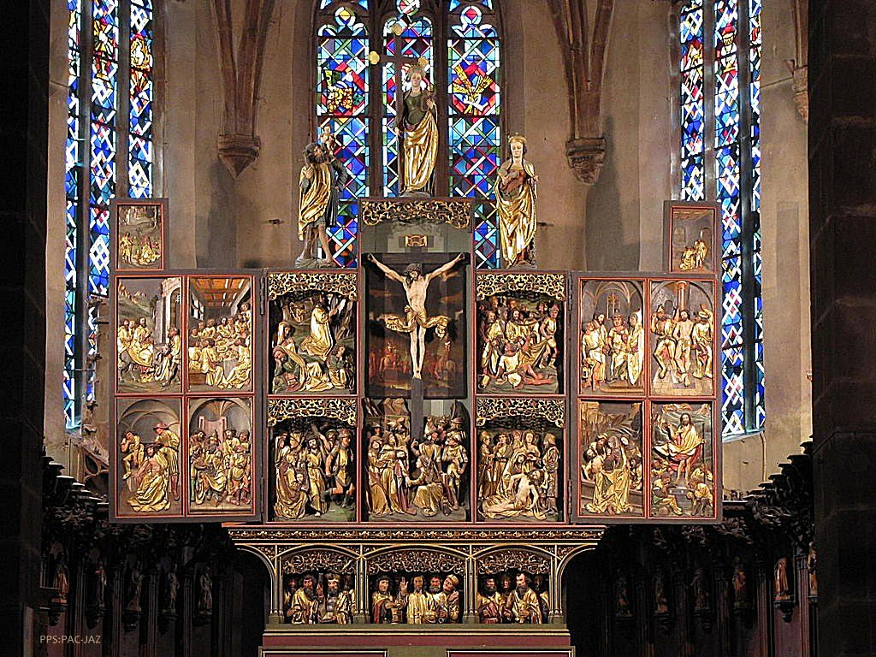

Slide 9
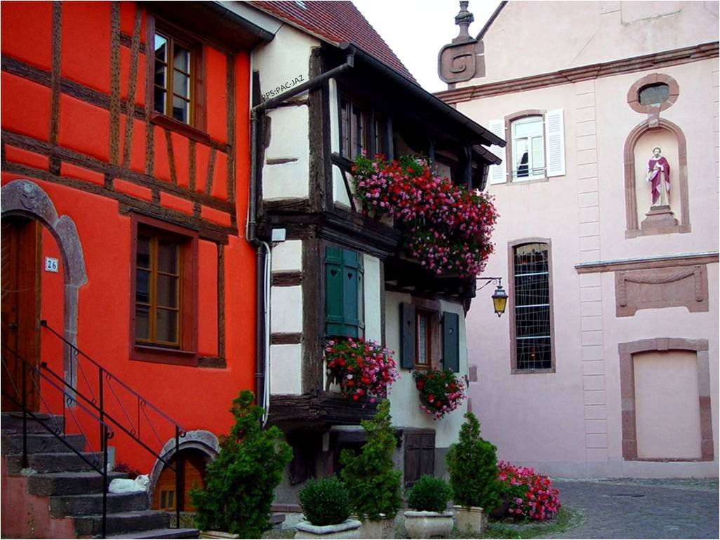

Slide 10
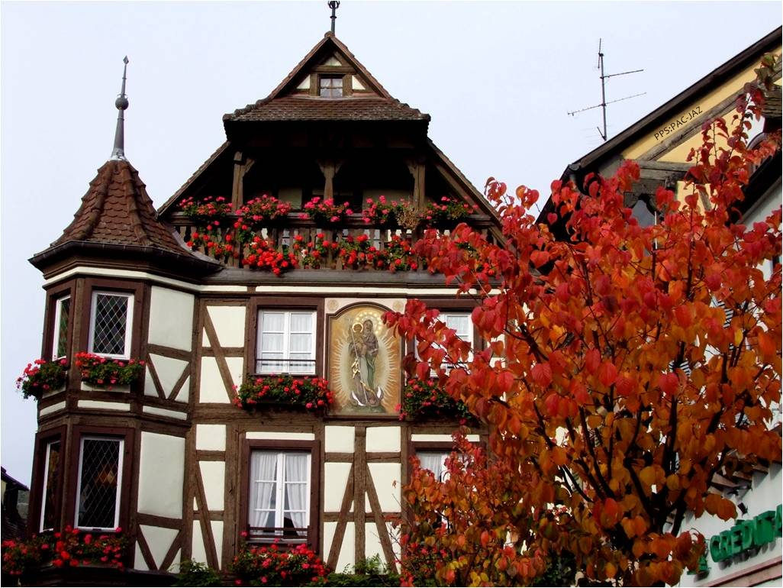

Slide 11
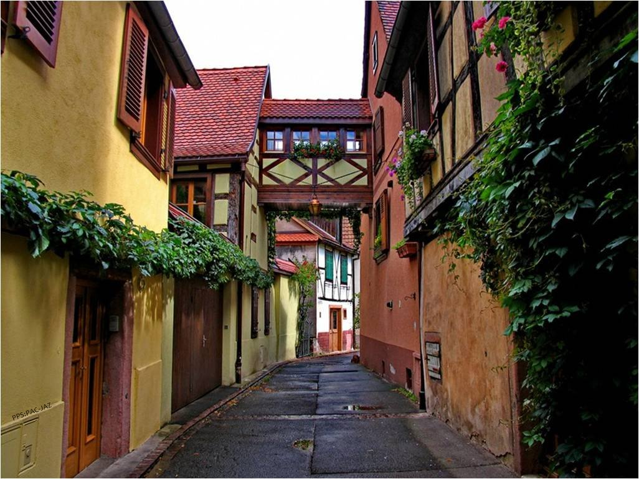

Slide 12
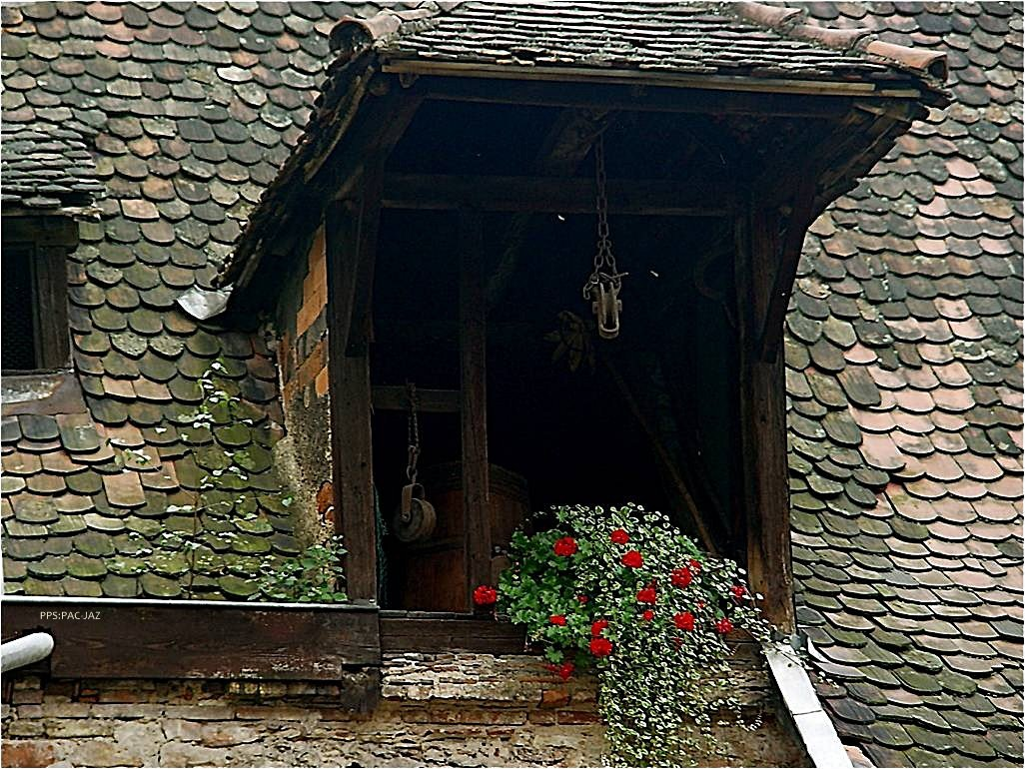

Slide 13
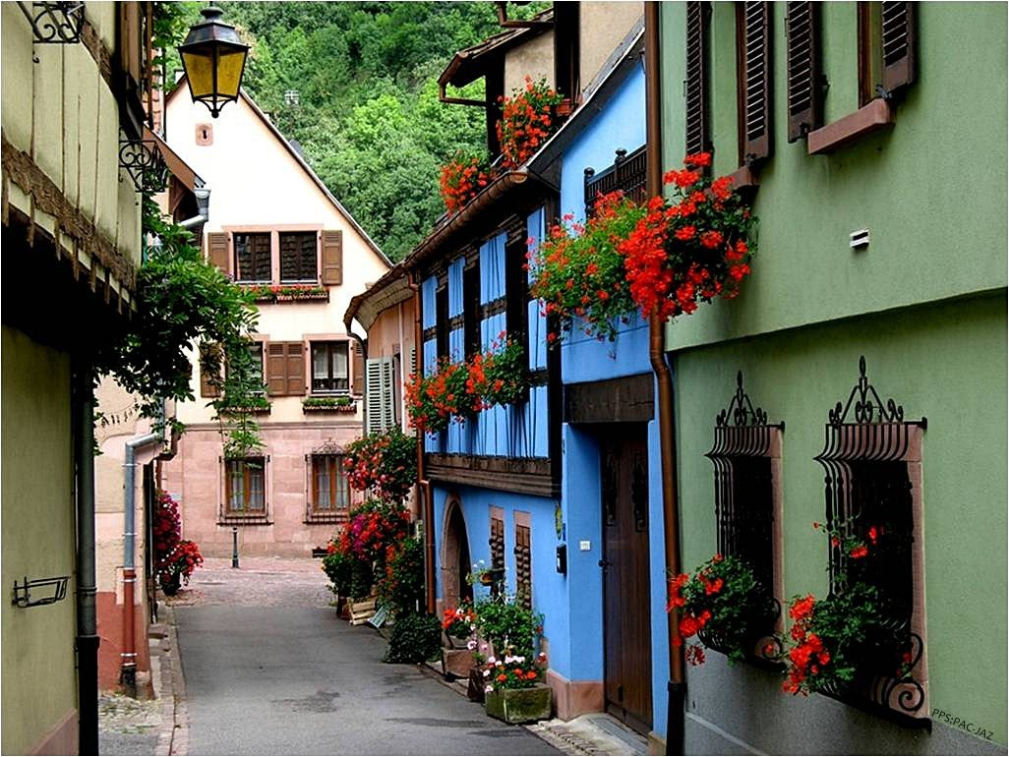

Slide 14
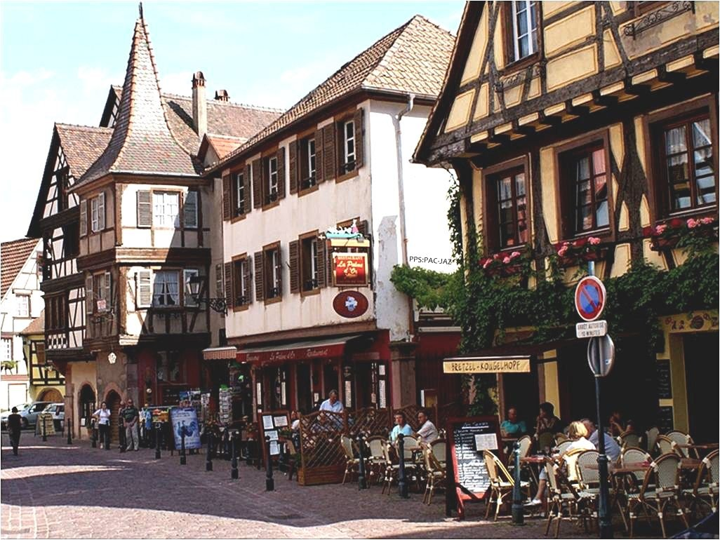

Slide 15
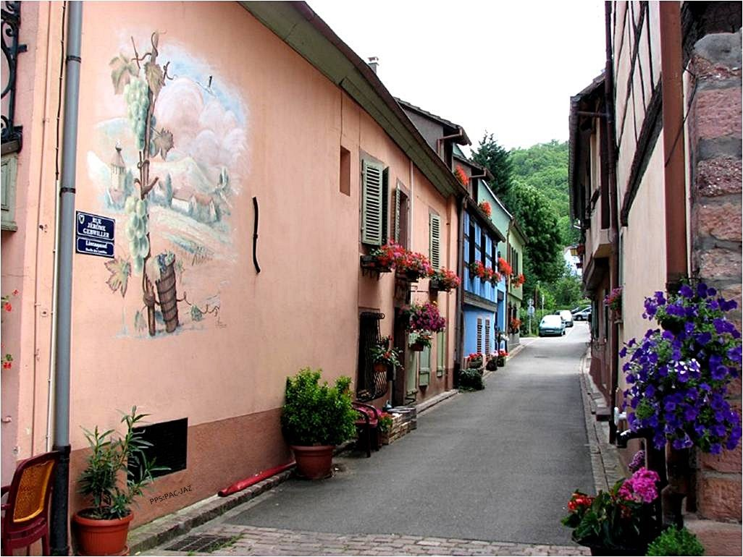

Slide 16
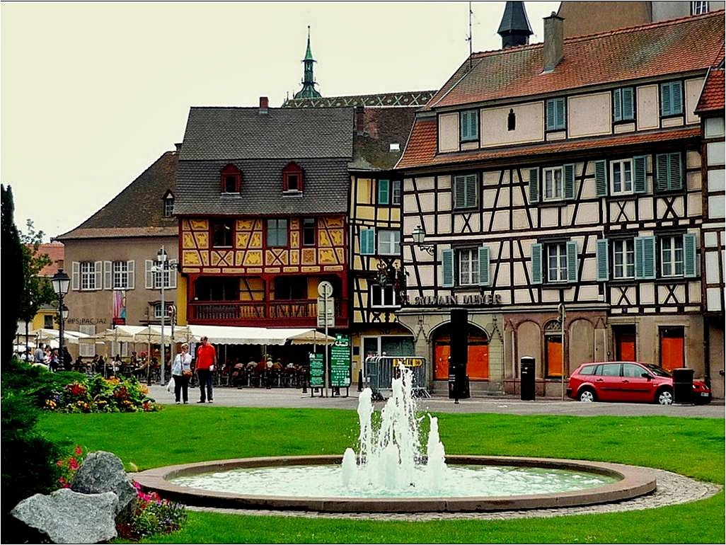

Slide 17
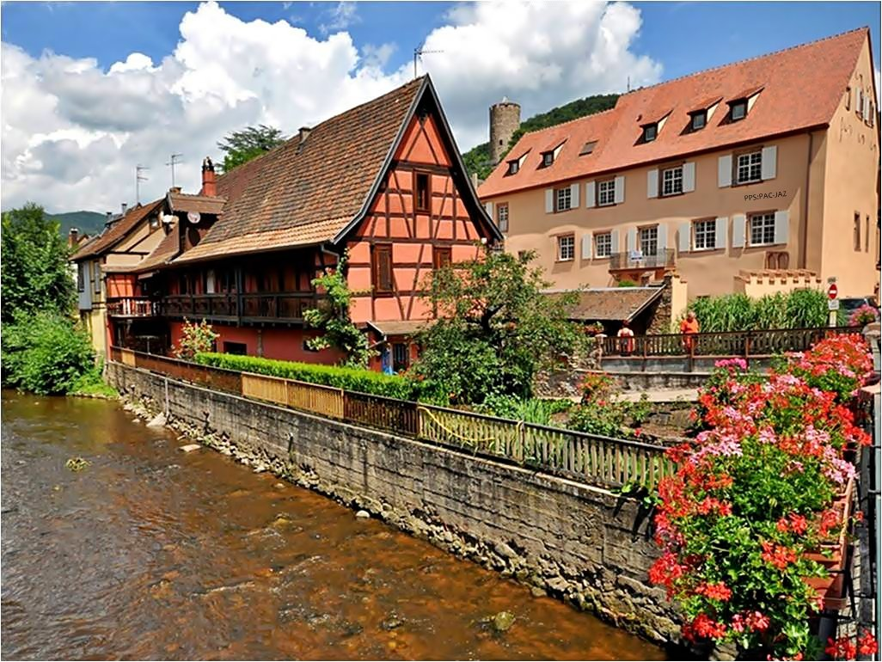

Slide 18
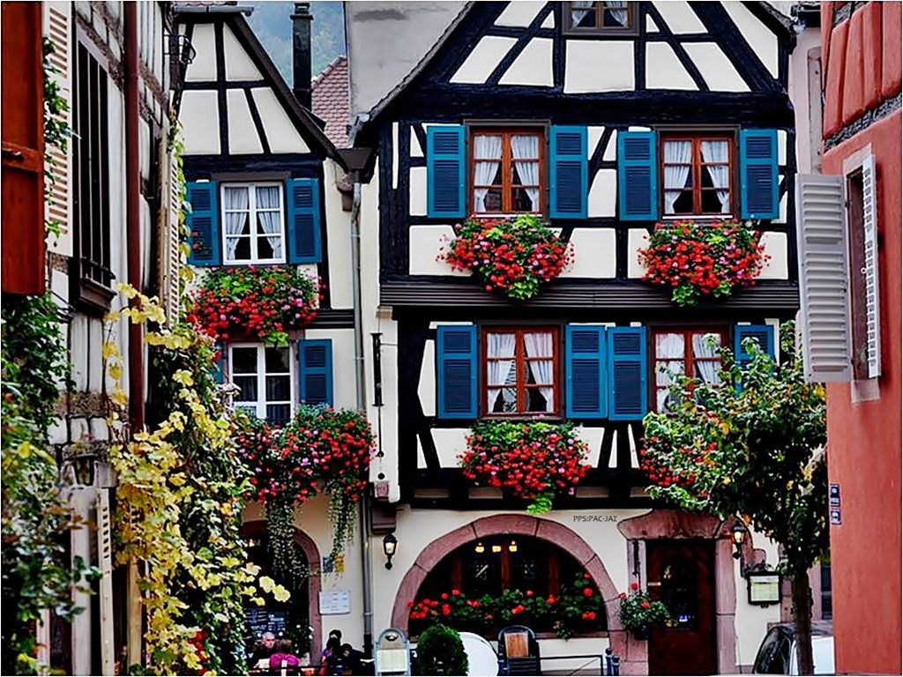

Slide 19
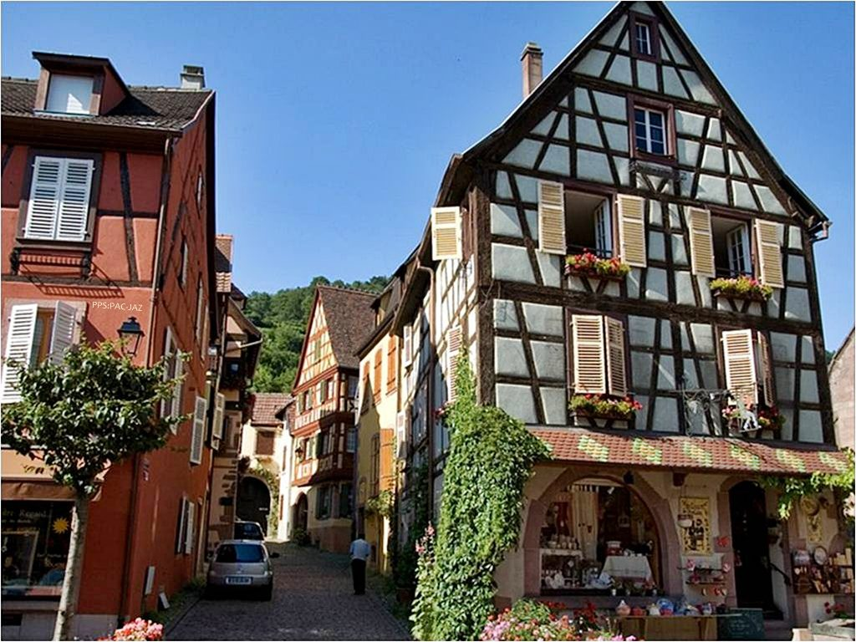

Slide 20
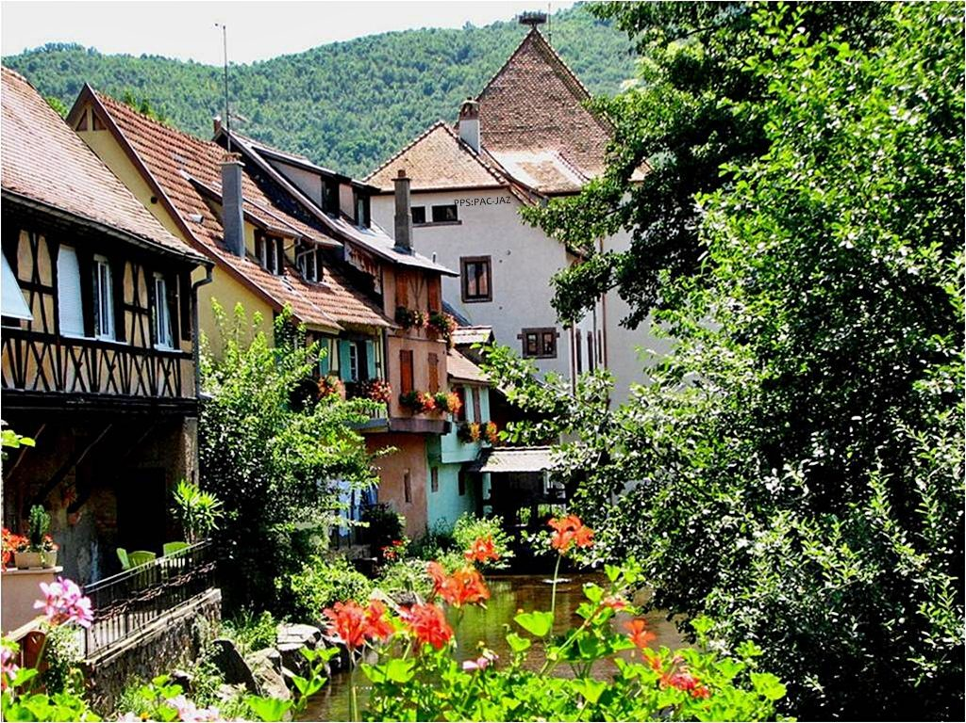

Slide 21
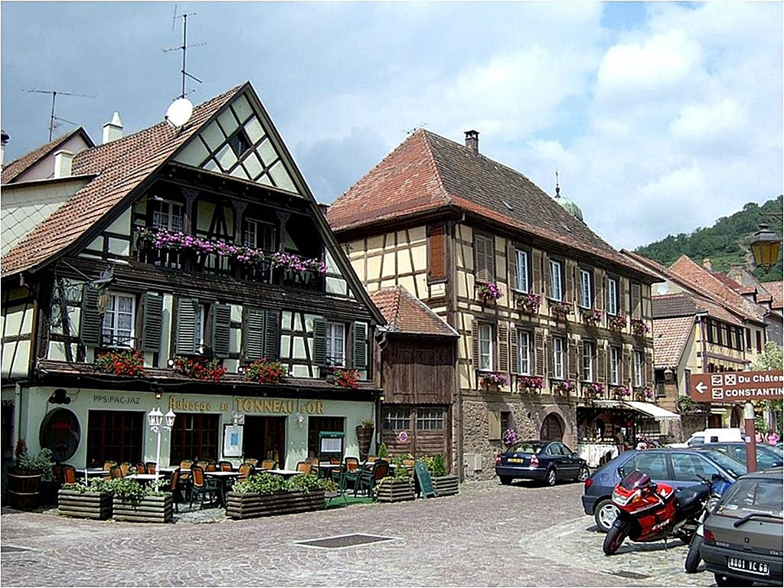

Slide 22
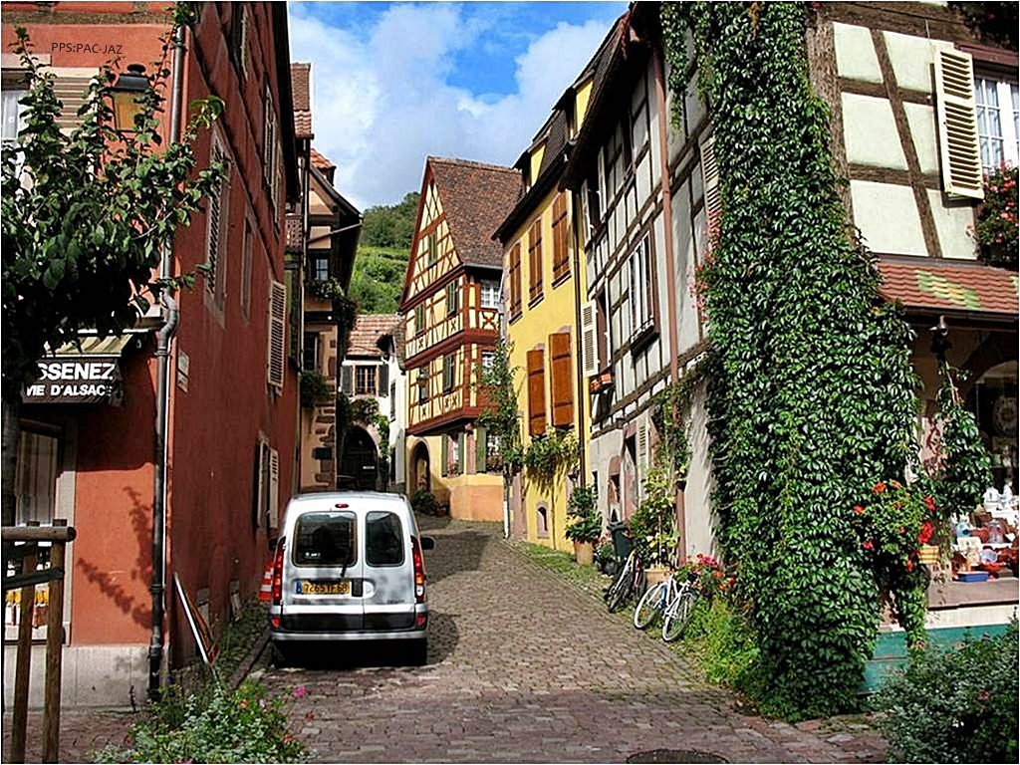

Slide 23
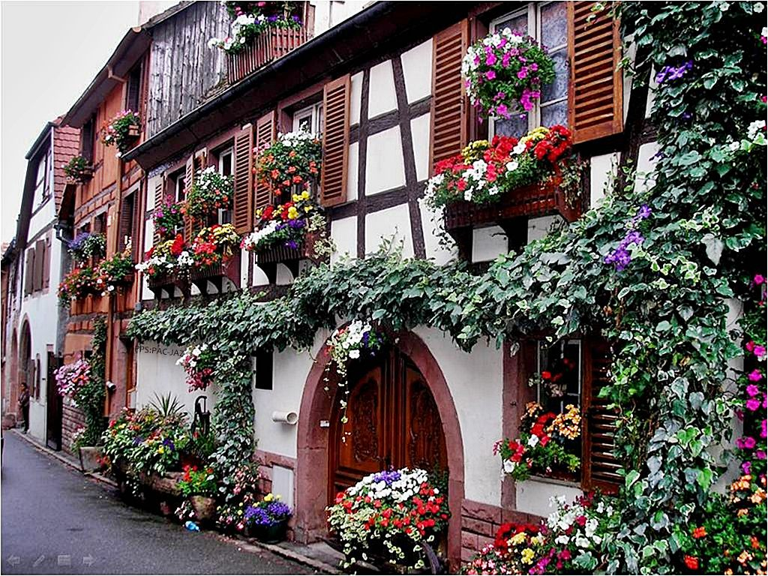

Slide 24
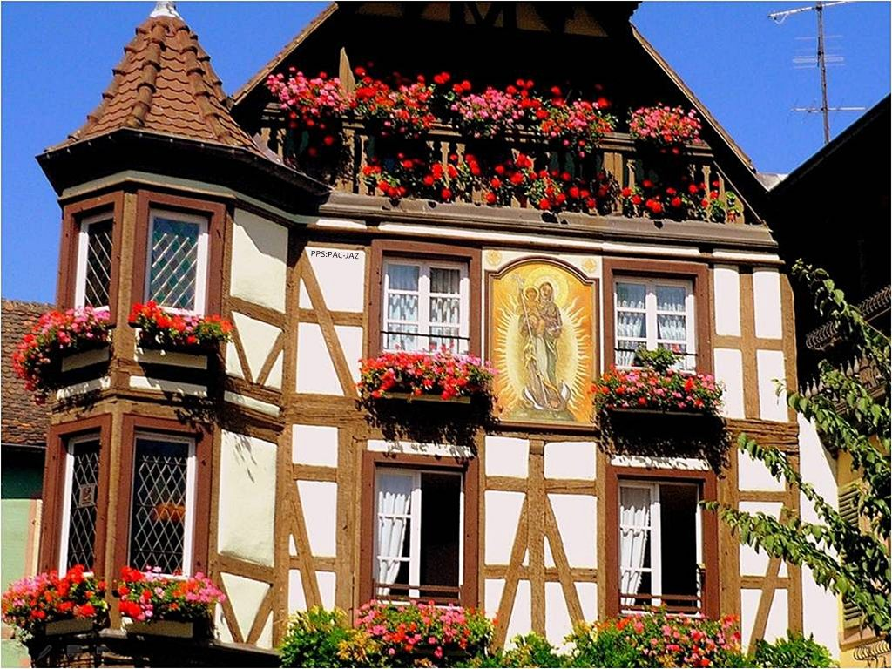

Slide 25
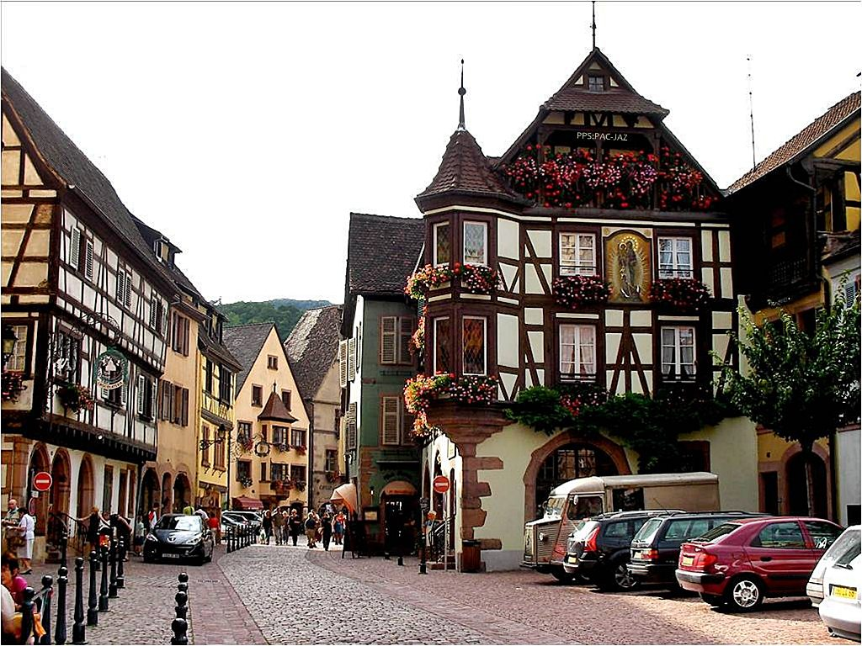

Slide 26
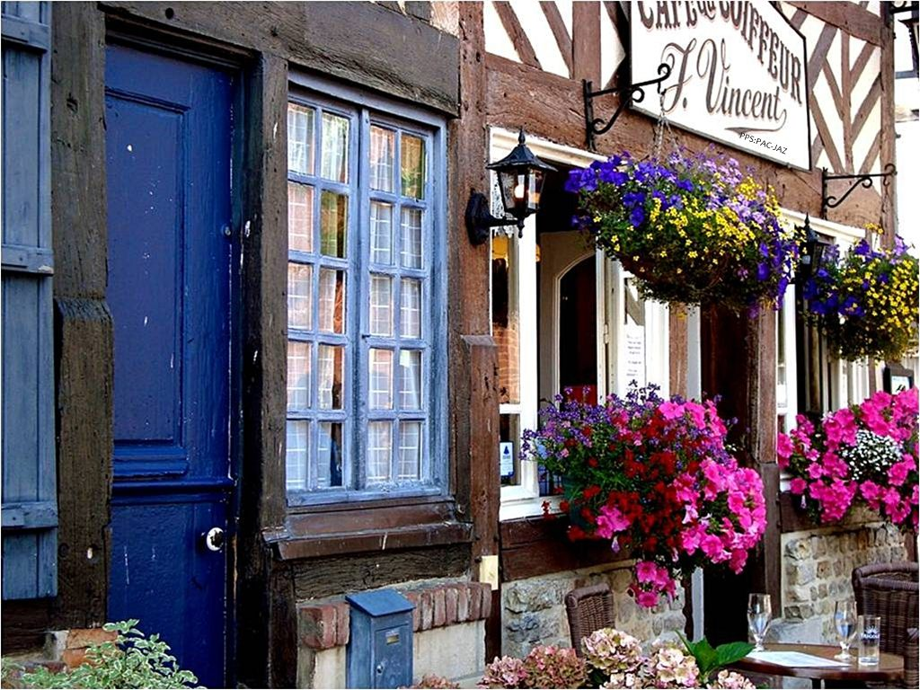

Slide 27
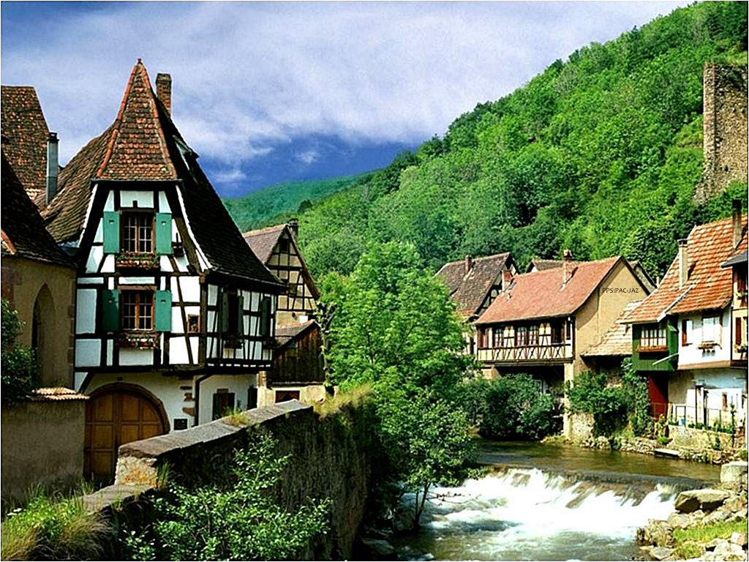

Slide 28
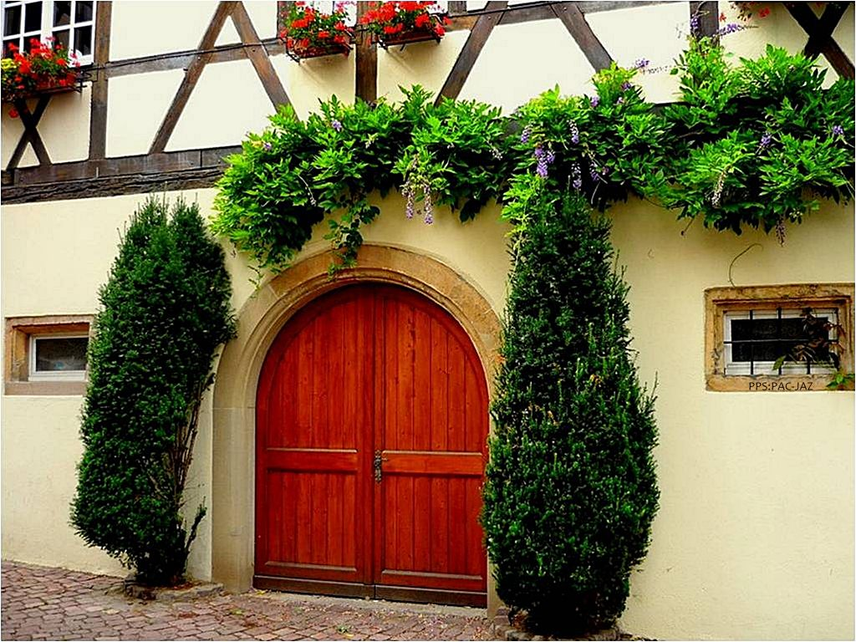

Slide 29
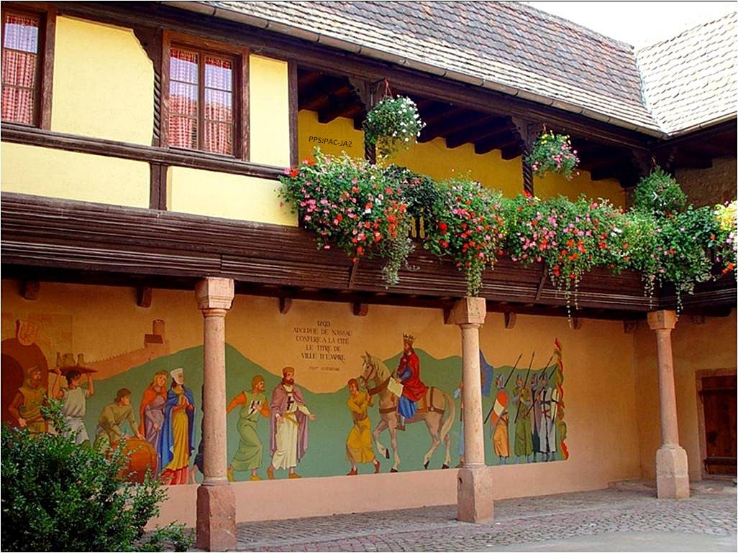

Slide 30
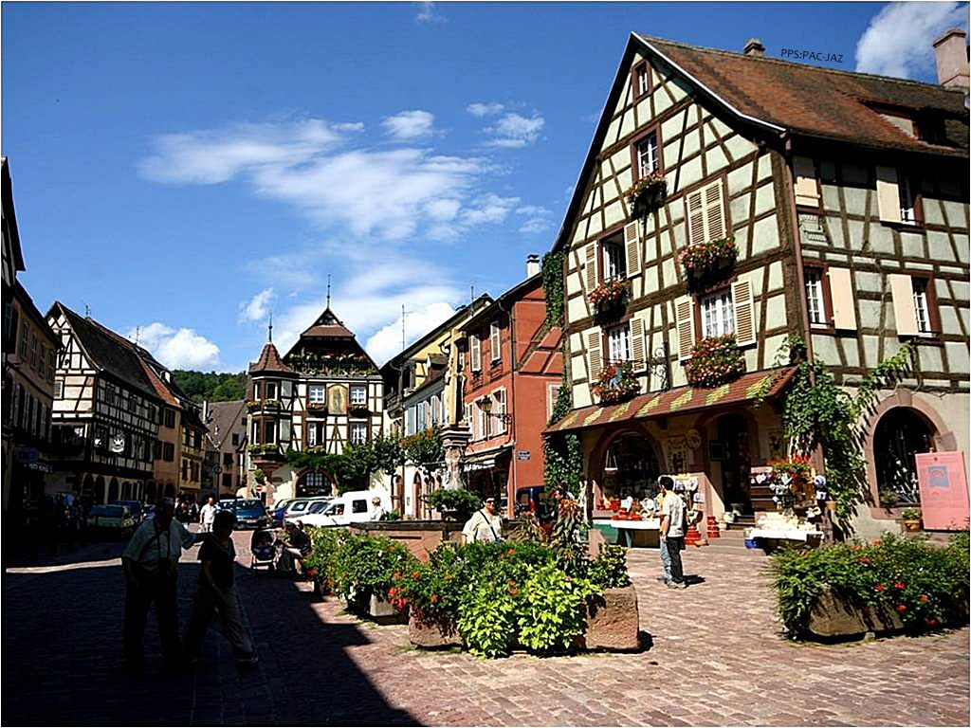

Slide 31
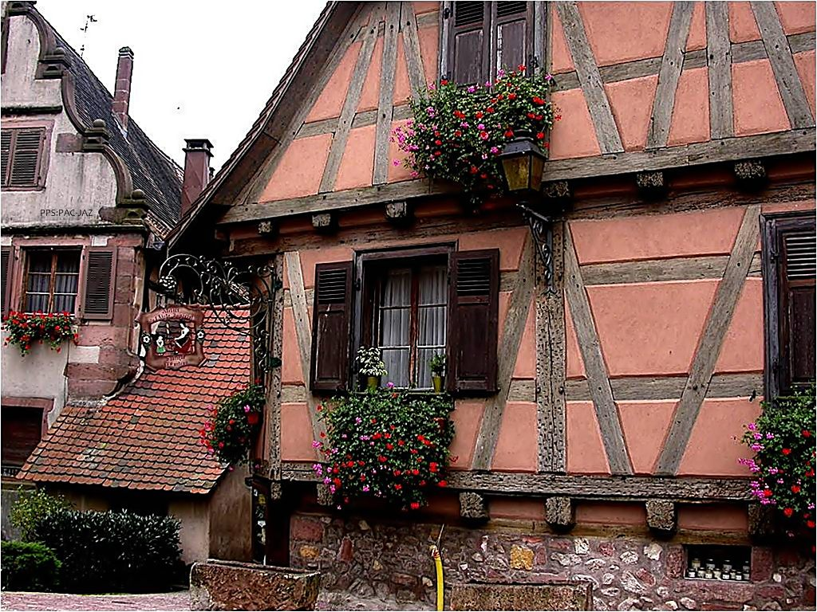

Slide 32
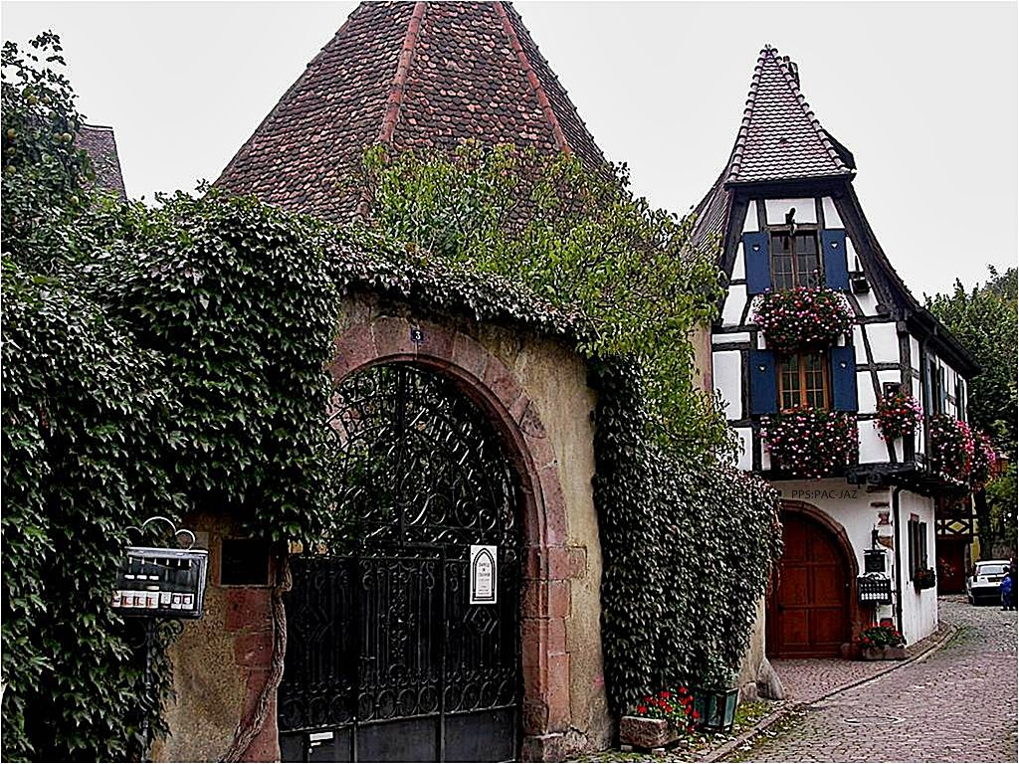

Slide 33
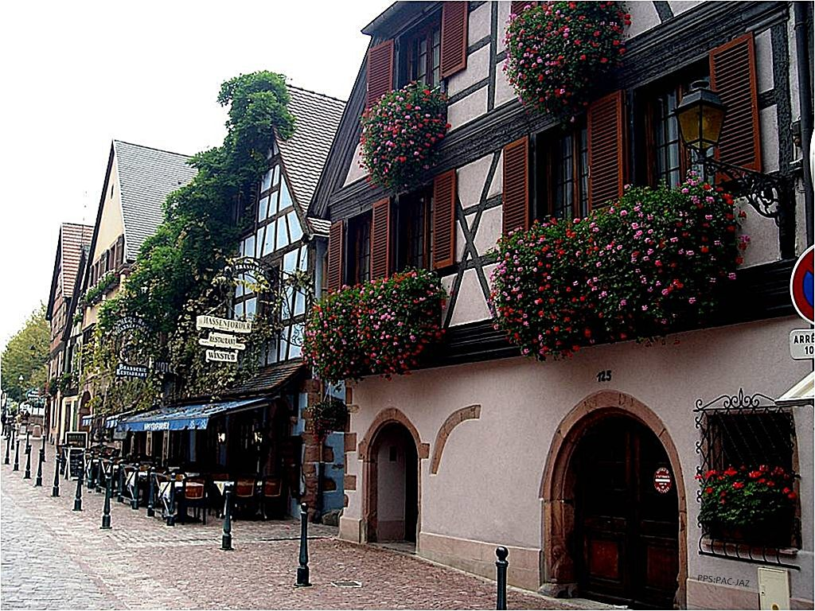

Slide 34
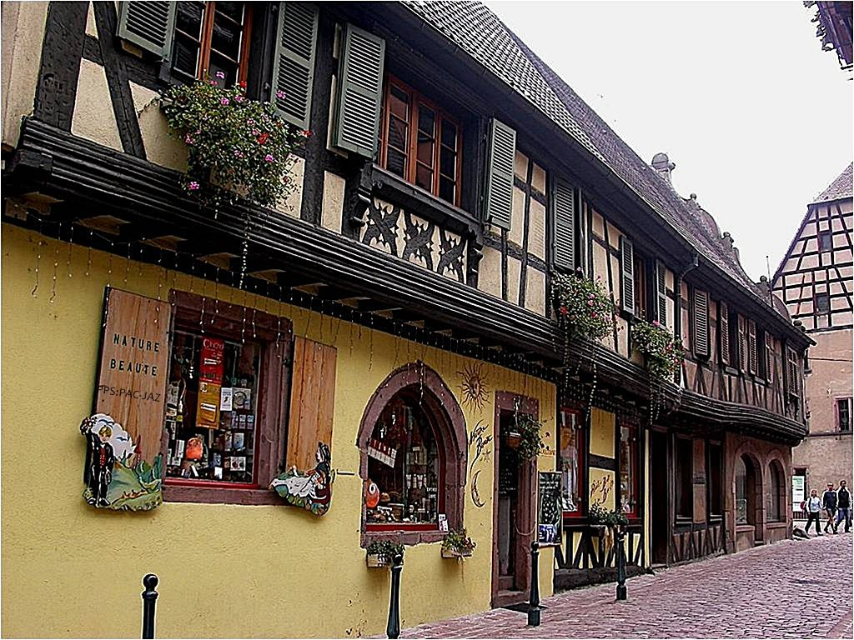

Slide 35
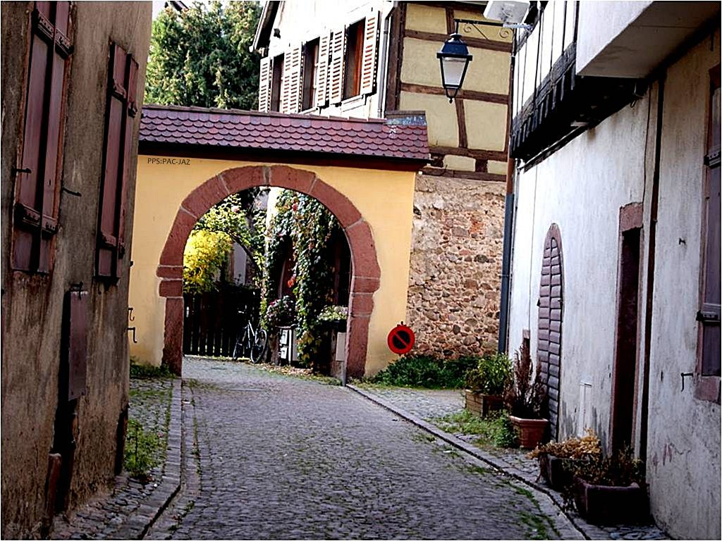

Slide 36
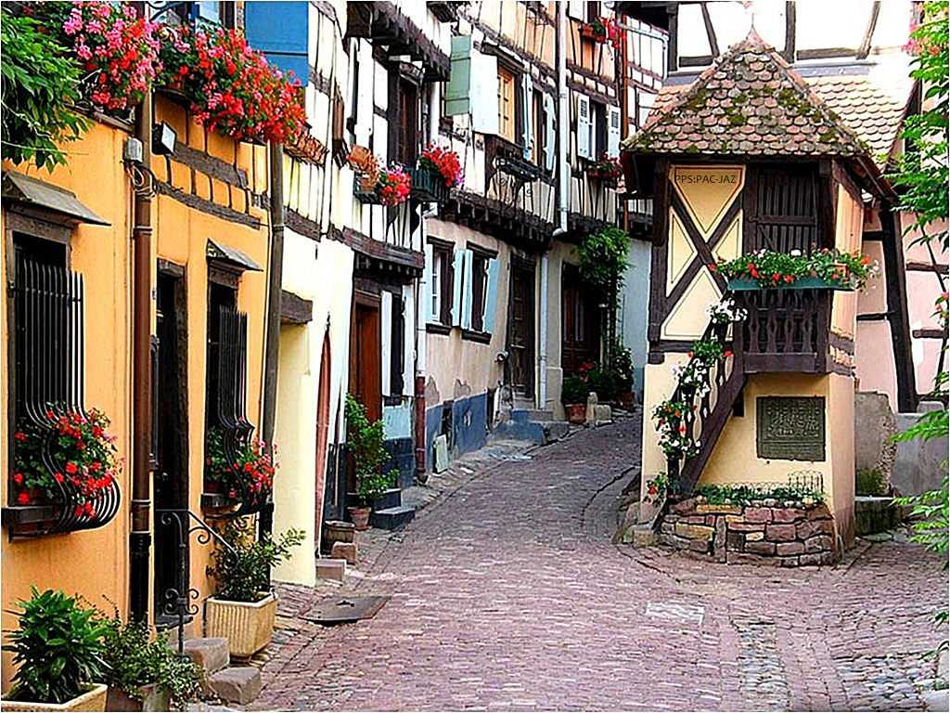

Slide 37
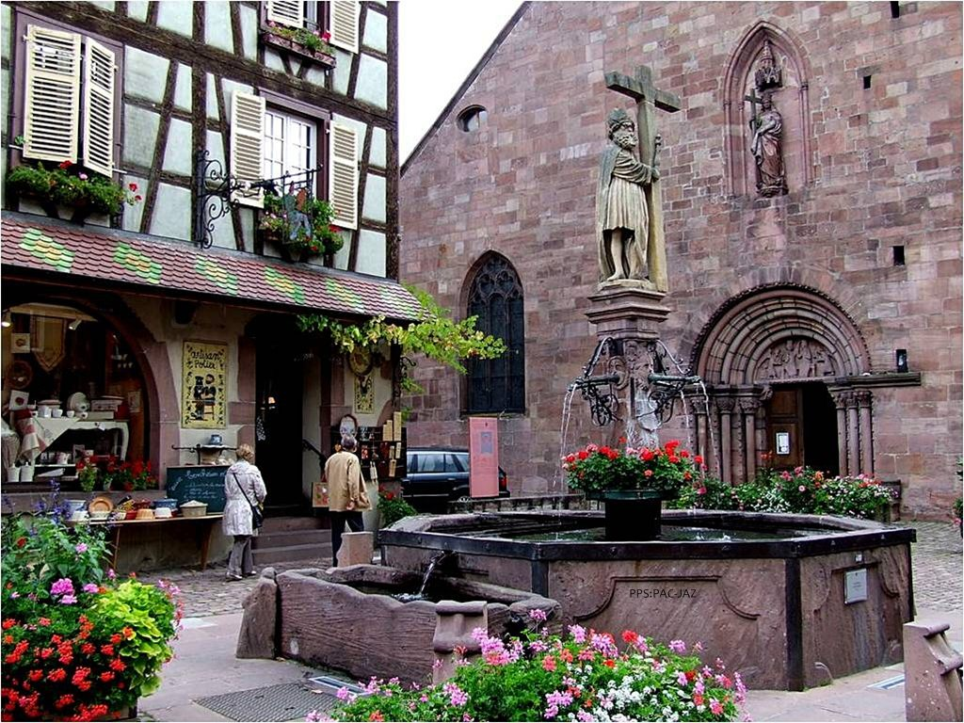

Slide 38
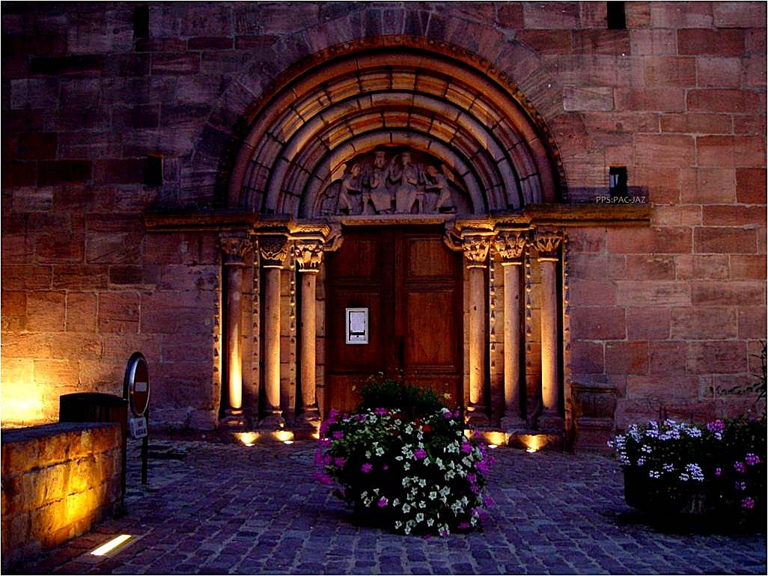

Slide 39
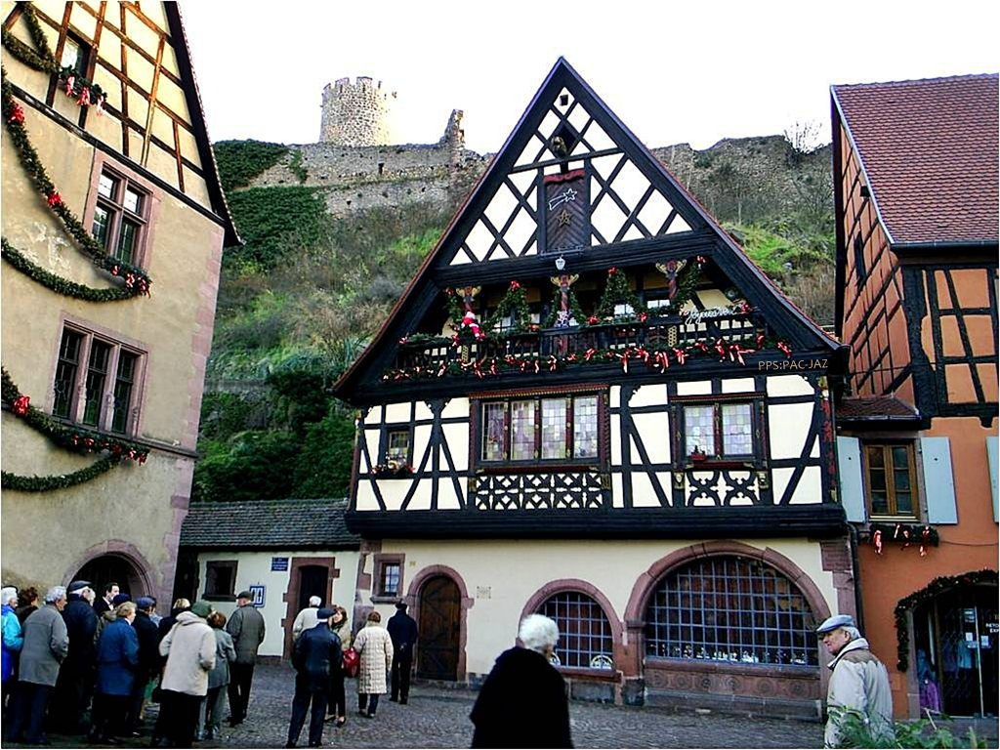

Slide 40
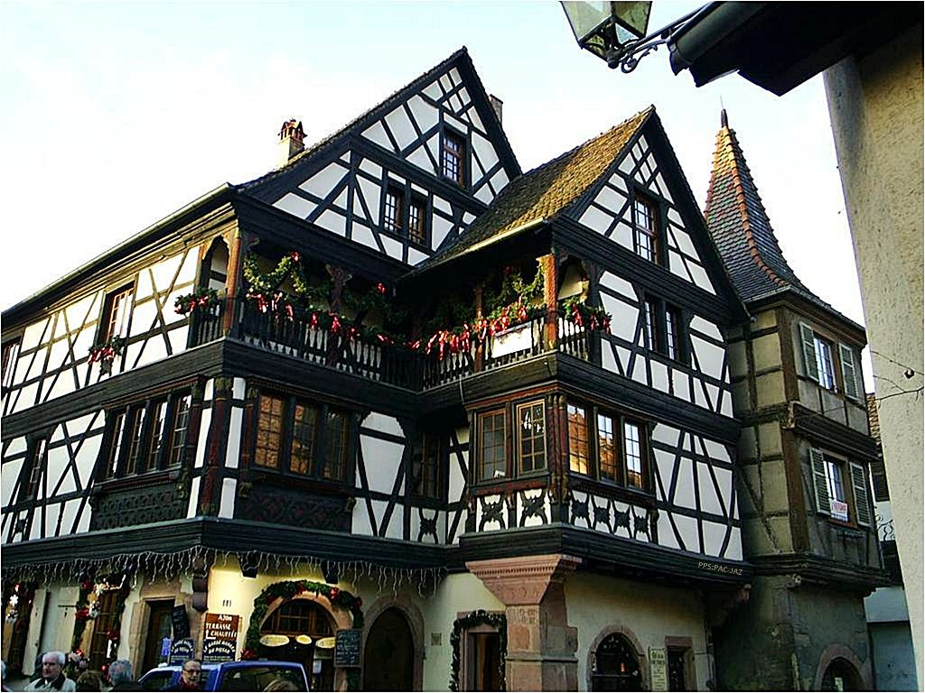

Slide 41
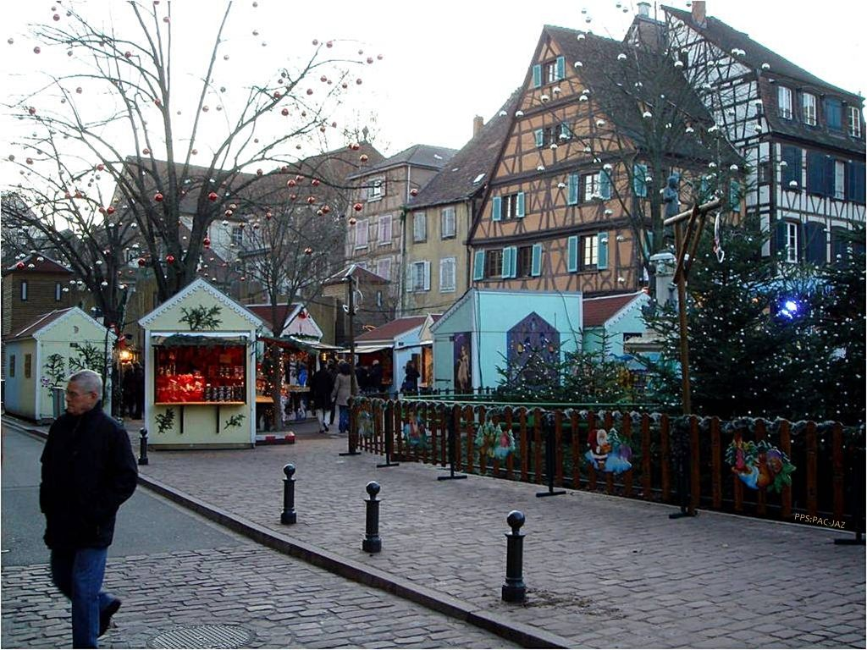

Slide 42
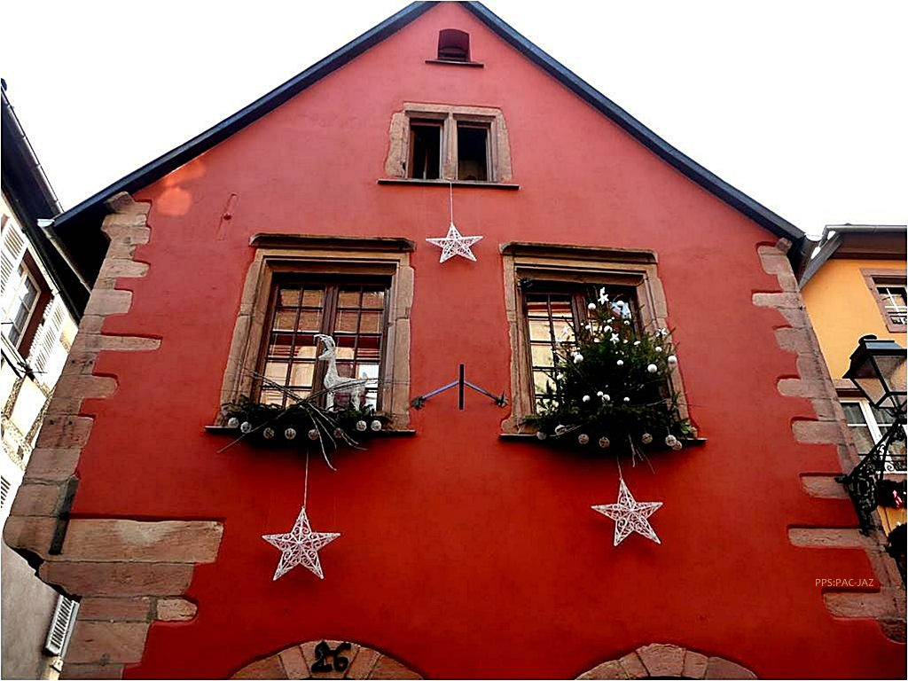

Slide 43
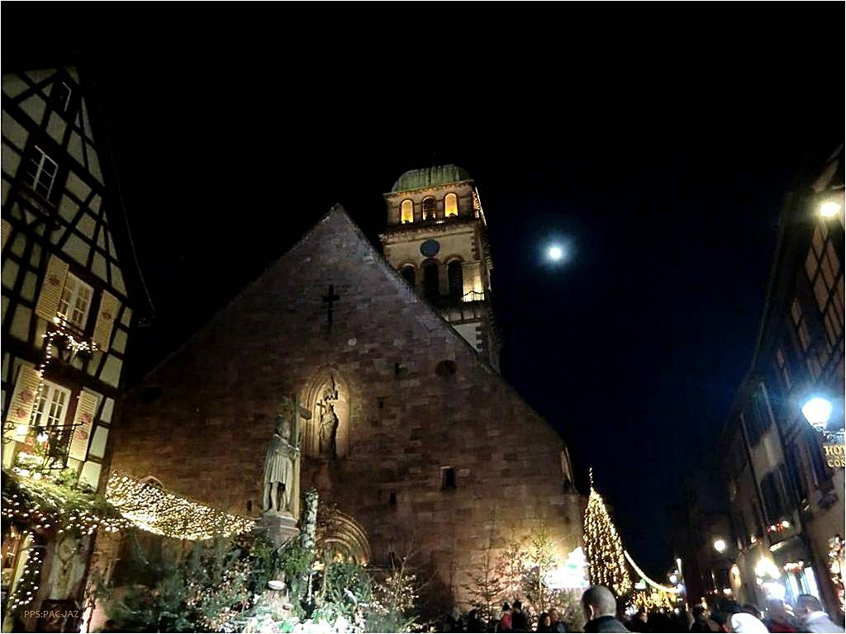

Slide 44
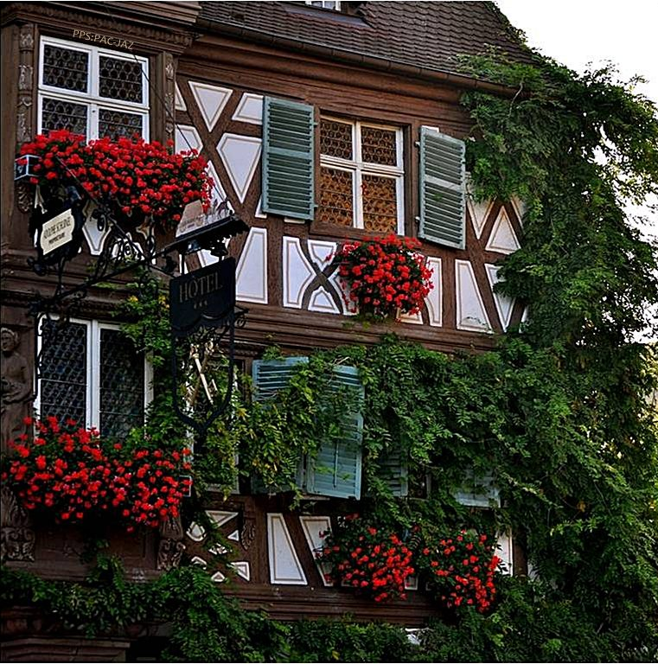
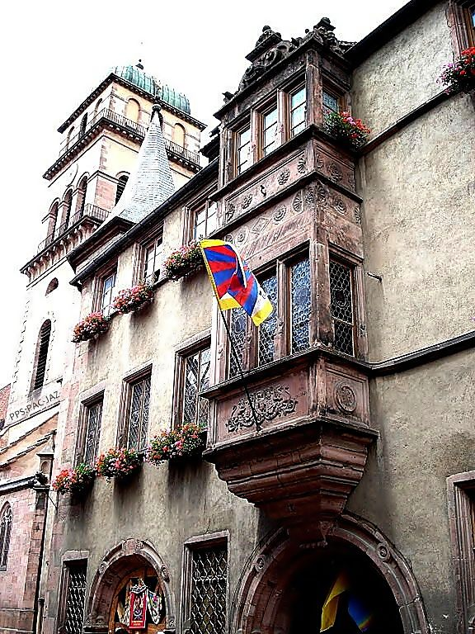

Slide 45
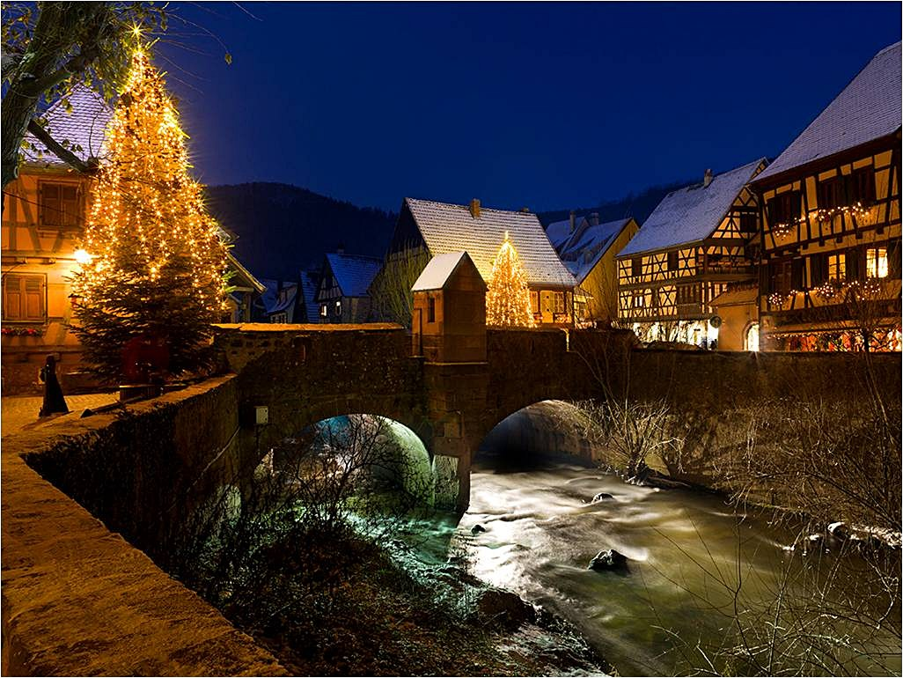

Has click en el enlavce
Con el mouse mueve la foto
http://www.campings.net/pt/paseo-virtual-camping-municipal-kaysersberg-en-kaysersberg.htm
Francisco del Olmo-Jazmín

Slide 46



Accede a la sección que desees desde aquí:
Propia Creación
De la Red
Dedicatorias | Eróticos | Fechas Especiales
Graciosos | Historia y Arte | Lugares
Naturaleza y Ciencias | Política | Reflexión
Salud | Románticos | Religiosos
Dedicatorias | Eróticos | Fechas Especiales
Graciosos | Historia y Arte | Lugares
Naturaleza y Ciencias | Política | Reflexión
Salud | Románticos | Religiosos
Si deseas recibir pps periódicamente en tu correo electrónico subscríbete aquí:

